Slide 1


ASSEMBLÉE GÉNÉRALE DE L’ASSOCIATION SPORTIVE
25 septembre 2025

Slide 2
Déroulement de l’AG
Bilan licenciés
Bilan financier
Bilan des activités
Programmation des activités
Inscriptions pour l’année à venir
Renouvellement du bureau adultes et élèves, création de commissions
Projets sur l’année à venir

Slide 3
Bilan Licenciés
Licenciés | 2024 2025 | 2023 2024 | 2022-2023 | 2021-2022
Filles | 55 | 64 | 108 | 72
Pourcentage / Nombre élèves | 24% | 29,48% | 36,24% | 25,62%
Garçons | 77 | 74 | 87 | 66
Pourcentage | 30% | 23,88% | 34,8% | 28,09%
Total | 137 | 138 | 195 | 138

Slide 4
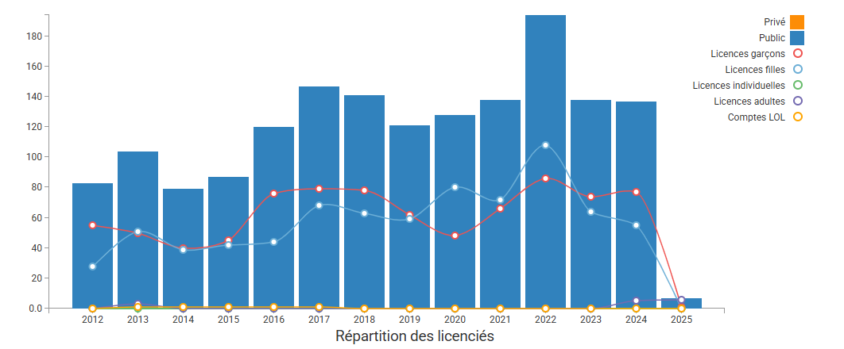

Slide 5
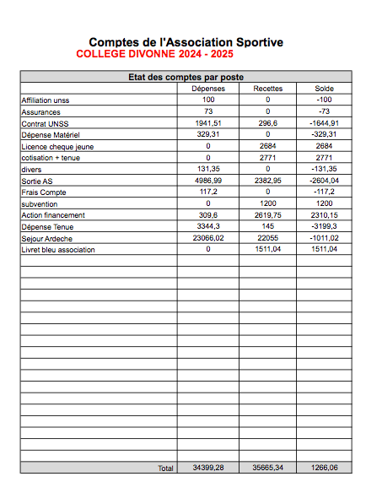
BILAN FINANCIER

Slide 6
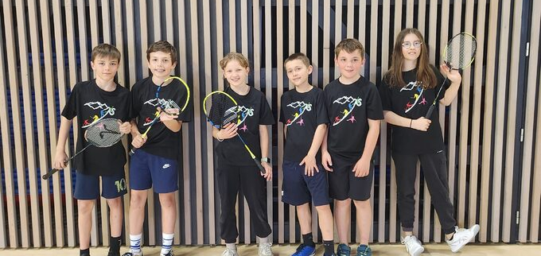
Bilan Badminton
CHAMPIONNAT DÉPARTEMENTAL
Un très grand bravo à l’équipe de 6é :
Cousina Manon, Leprieur Alix, Castanet Nolan et Cohen Martin pour leur 8e place !
Pellaz Dorian a été validé en Jeune Arbitre départemental et Thomart Malo en tant que jeune Coach.

Slide 7
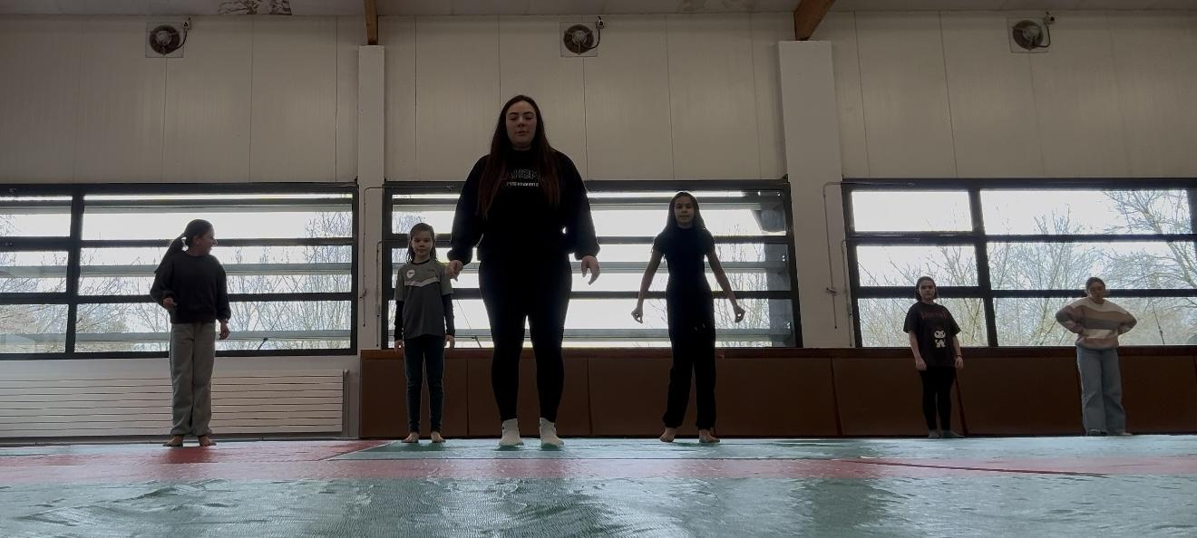
Bilan Hip-hop
10 élèves inscrits et une moyenne de 8 élèves par séance
Essentiellement des 6ème et 5ème et deux 3ème
Présence que de filles, avec l’exception de deux garçons qui ont adoré la pratique et qui ont re demandé pour cette année
11 séances dont 9 de Hip-hop exclusive et 2 hip-hop/gym sur le praticable

Slide 8
Bilan AS sports collectifs
35 élèves inscrits et 25 élèves en moyenne chaque séance
Principalement des 4e, pas nécessaire de séparer les Minimes et Benjamins
Bonne mixité de genre
17 séances : 9 en handball et 8 en basket-ball

Slide 9
Bilan escalade

Slide 10

Les évènements de l’année passée
1 sortie demi journée escalade à Satigny en Suisse
2 sorties demi journée escalade à Corti-Grimpe
1 trail nocturne à Peron
2 sorties ski alpin (Grand Bornand et La Clusaz)
2 Participations aux compétitions de Badminton district et départemental
1 raid départemental des collégiens (La Grange du Pin)
1 Séjour à la Ciotat

Slide 11
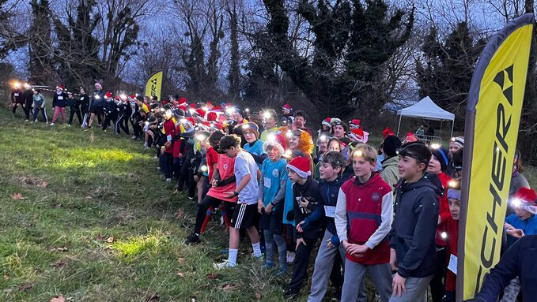

Trail nocturne
Benjamines Fille :
3e - Levy Sitruk Liav / Muller Bertille
5e - Caplet Leane / Moros Soane
8e - Barnay Julie / Rafiian Ines
12e - Caplet Ludivine / Blanc Naya
Benjamins garçons :
2e - Castanet Nolan / Thomart Malo
4e - Valla Gaspard / Hardy Théo
5e- Von Euw Auguste / Rade Victor
15e - Pannequin Alexis / Guilbaut Timéo
19ème -Gain Paul / Ferrier Hugo
Benjamins mixtes :
2ème - Hecquet Inaya / Dalbergue Peter
4eme - Carrel Liam / Hajdari Elina
Minimes fIlles :
3ème - Barnay Emma / Carbo Charlotte
4eme - Renault Romane / Pigneguy Nina
6eme- Collier Chloé / Bernaud Lola
8ème - Vigouroux Agathe / Daubas Marie
9ème -Augoyard Maelle / Levy Elinor
Minimes garçons :
3eme - Boetcher Hugo / Girard Gabriel
Minimes mixte :
5eme - Flament Rafael / Jensen Keiwaline

Slide 12
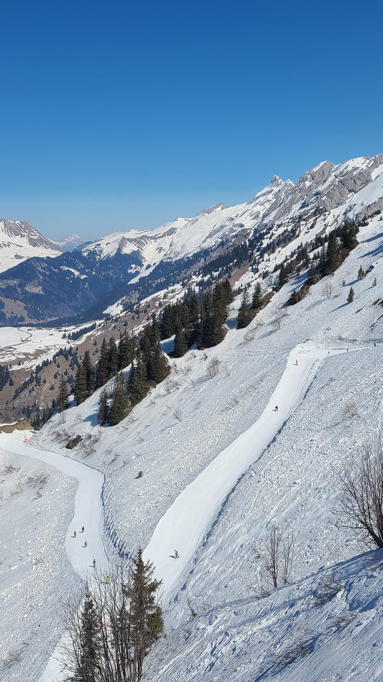
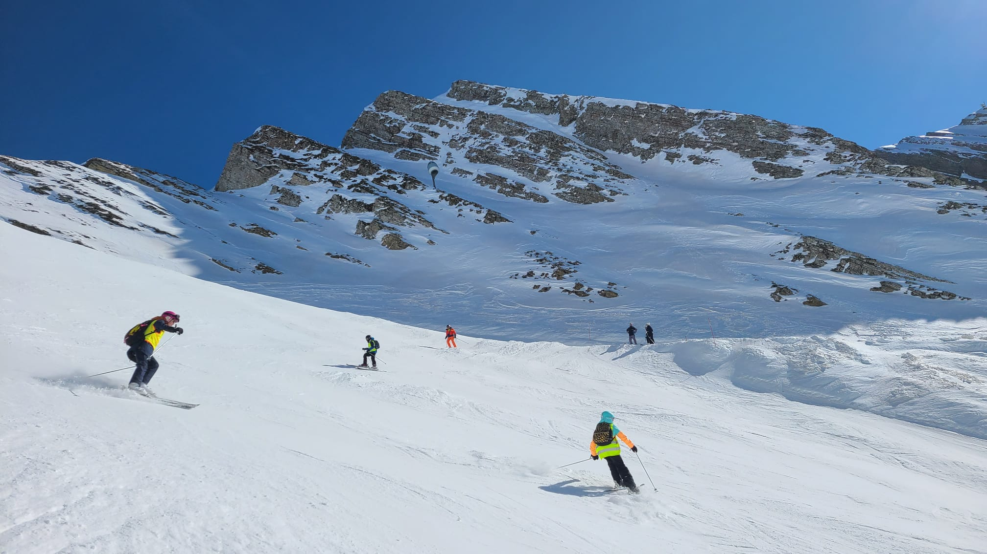
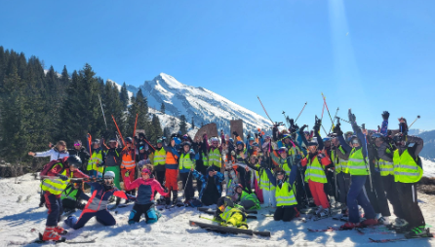
Ski Alpin
Grand Bornand - 5 février
40 élèves
La Clusaz - 2 Avril
43 élèves

Slide 13
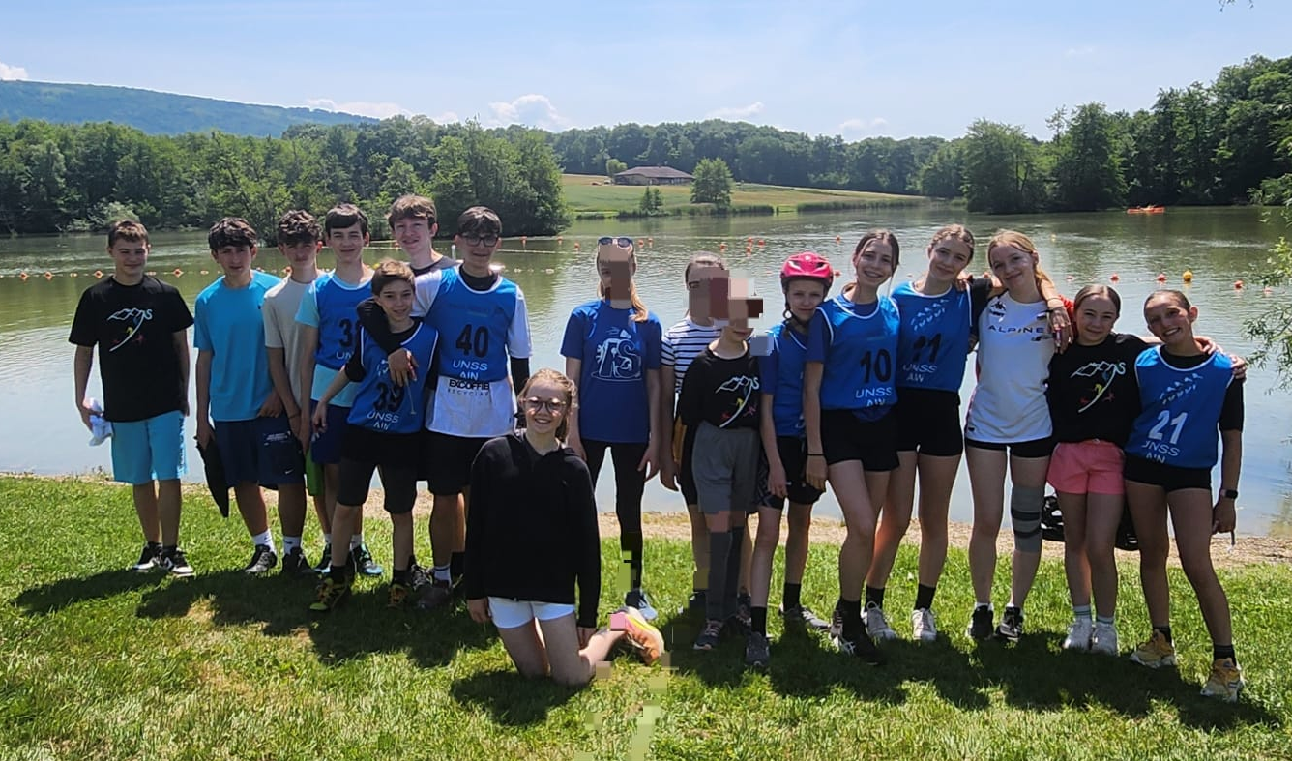
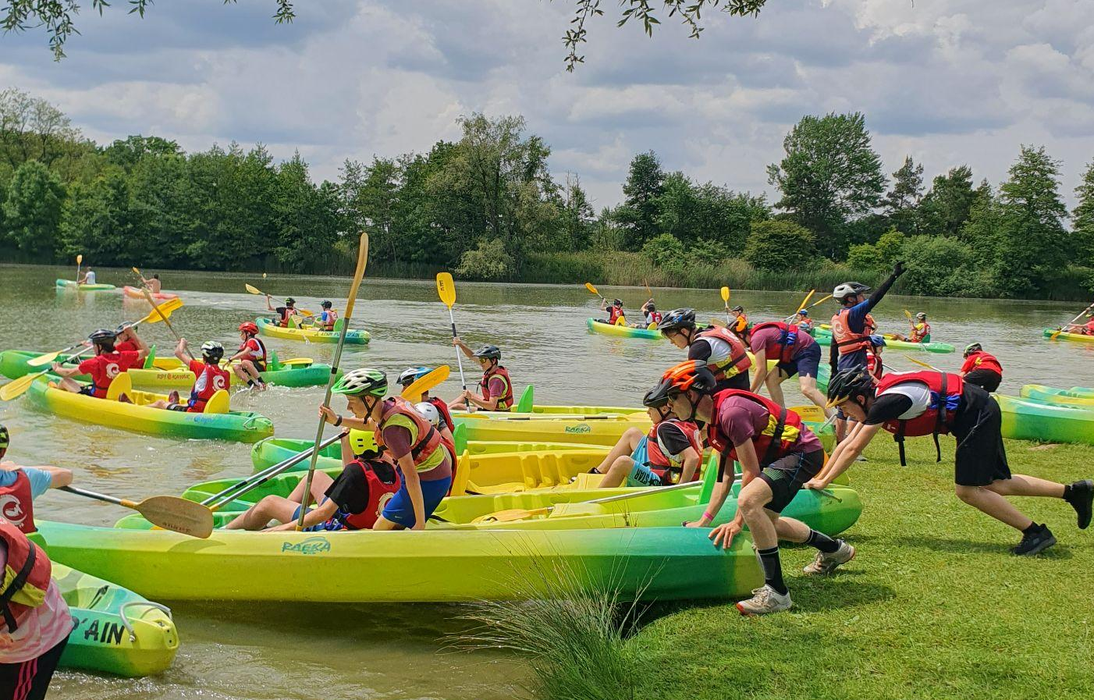
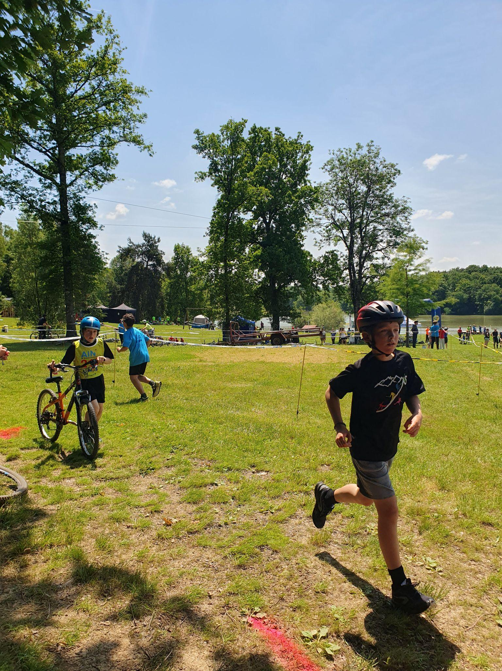
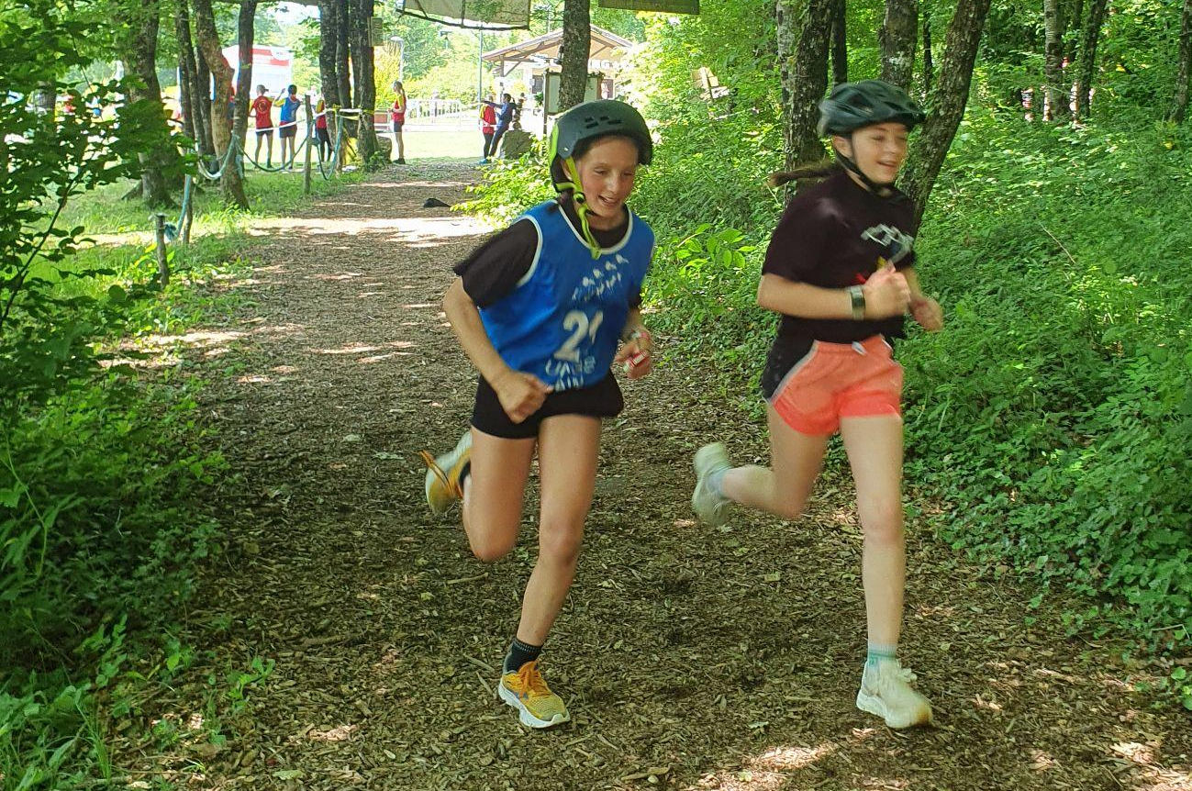
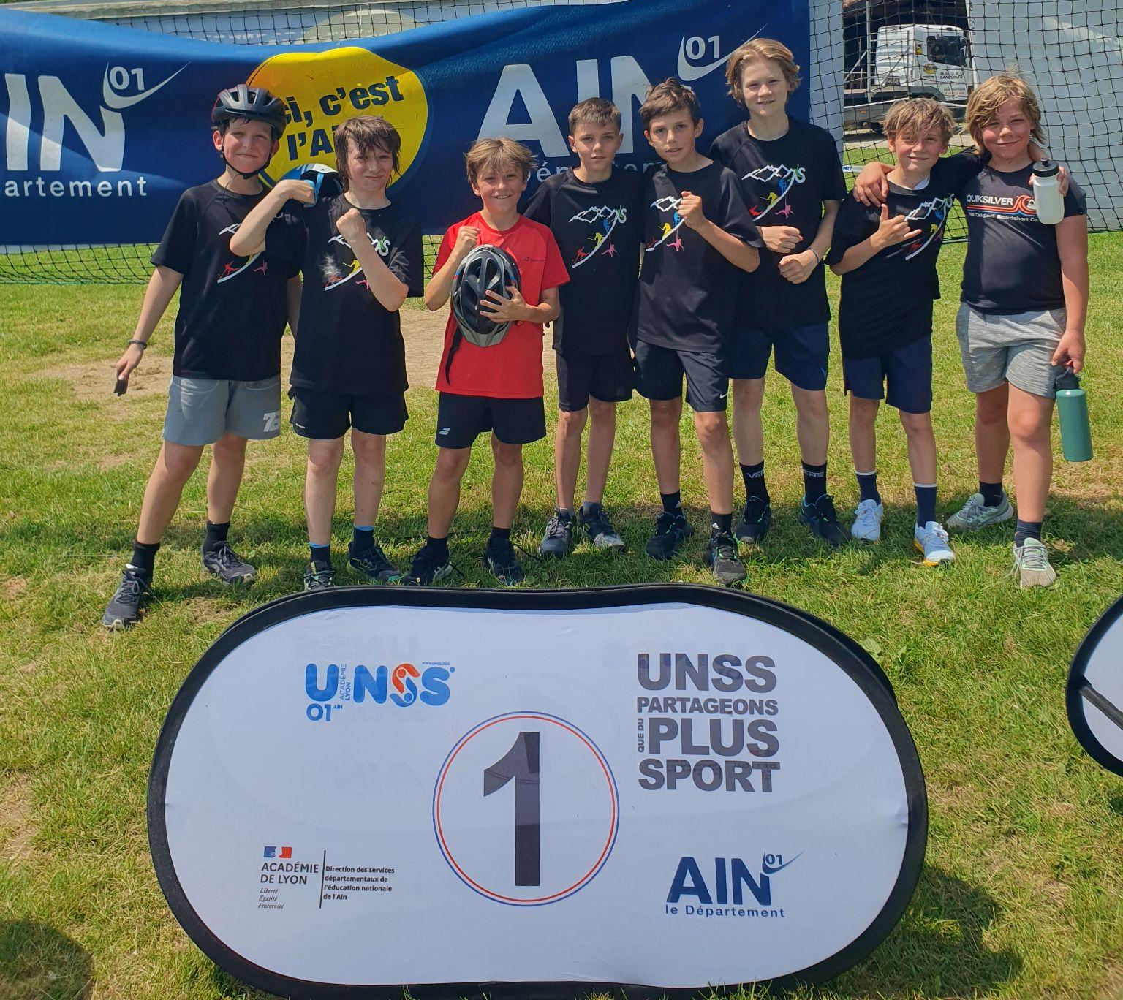
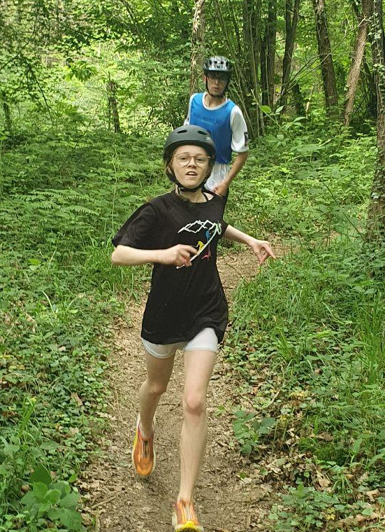
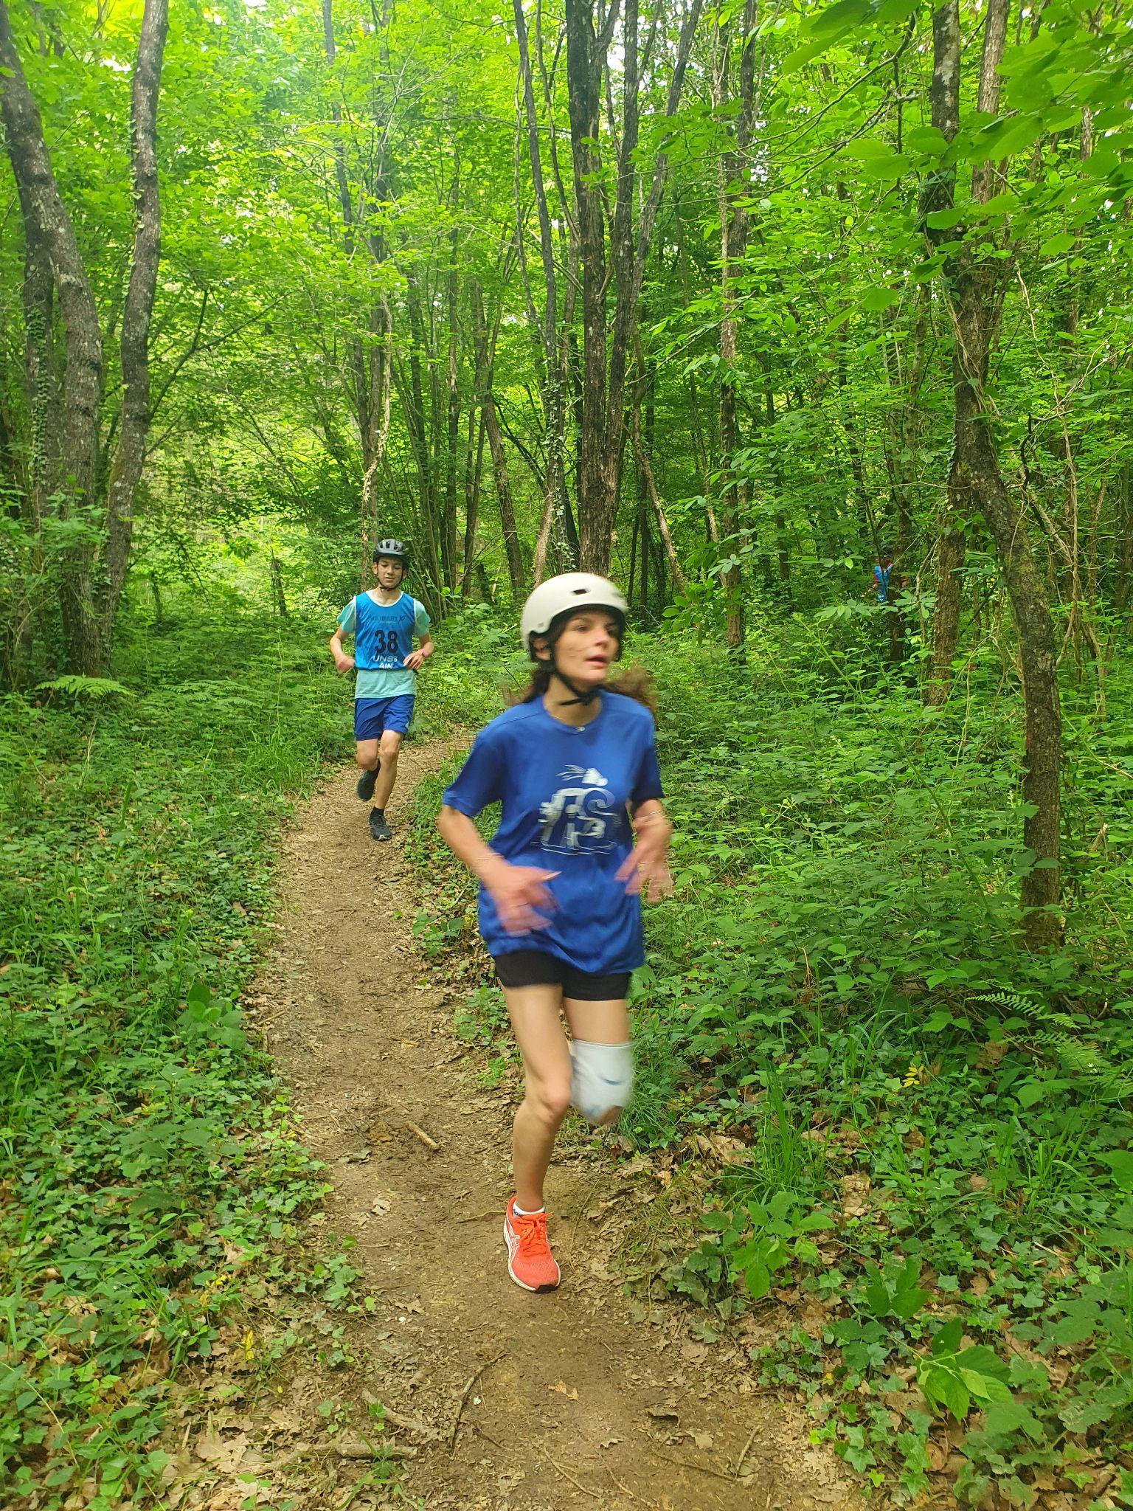
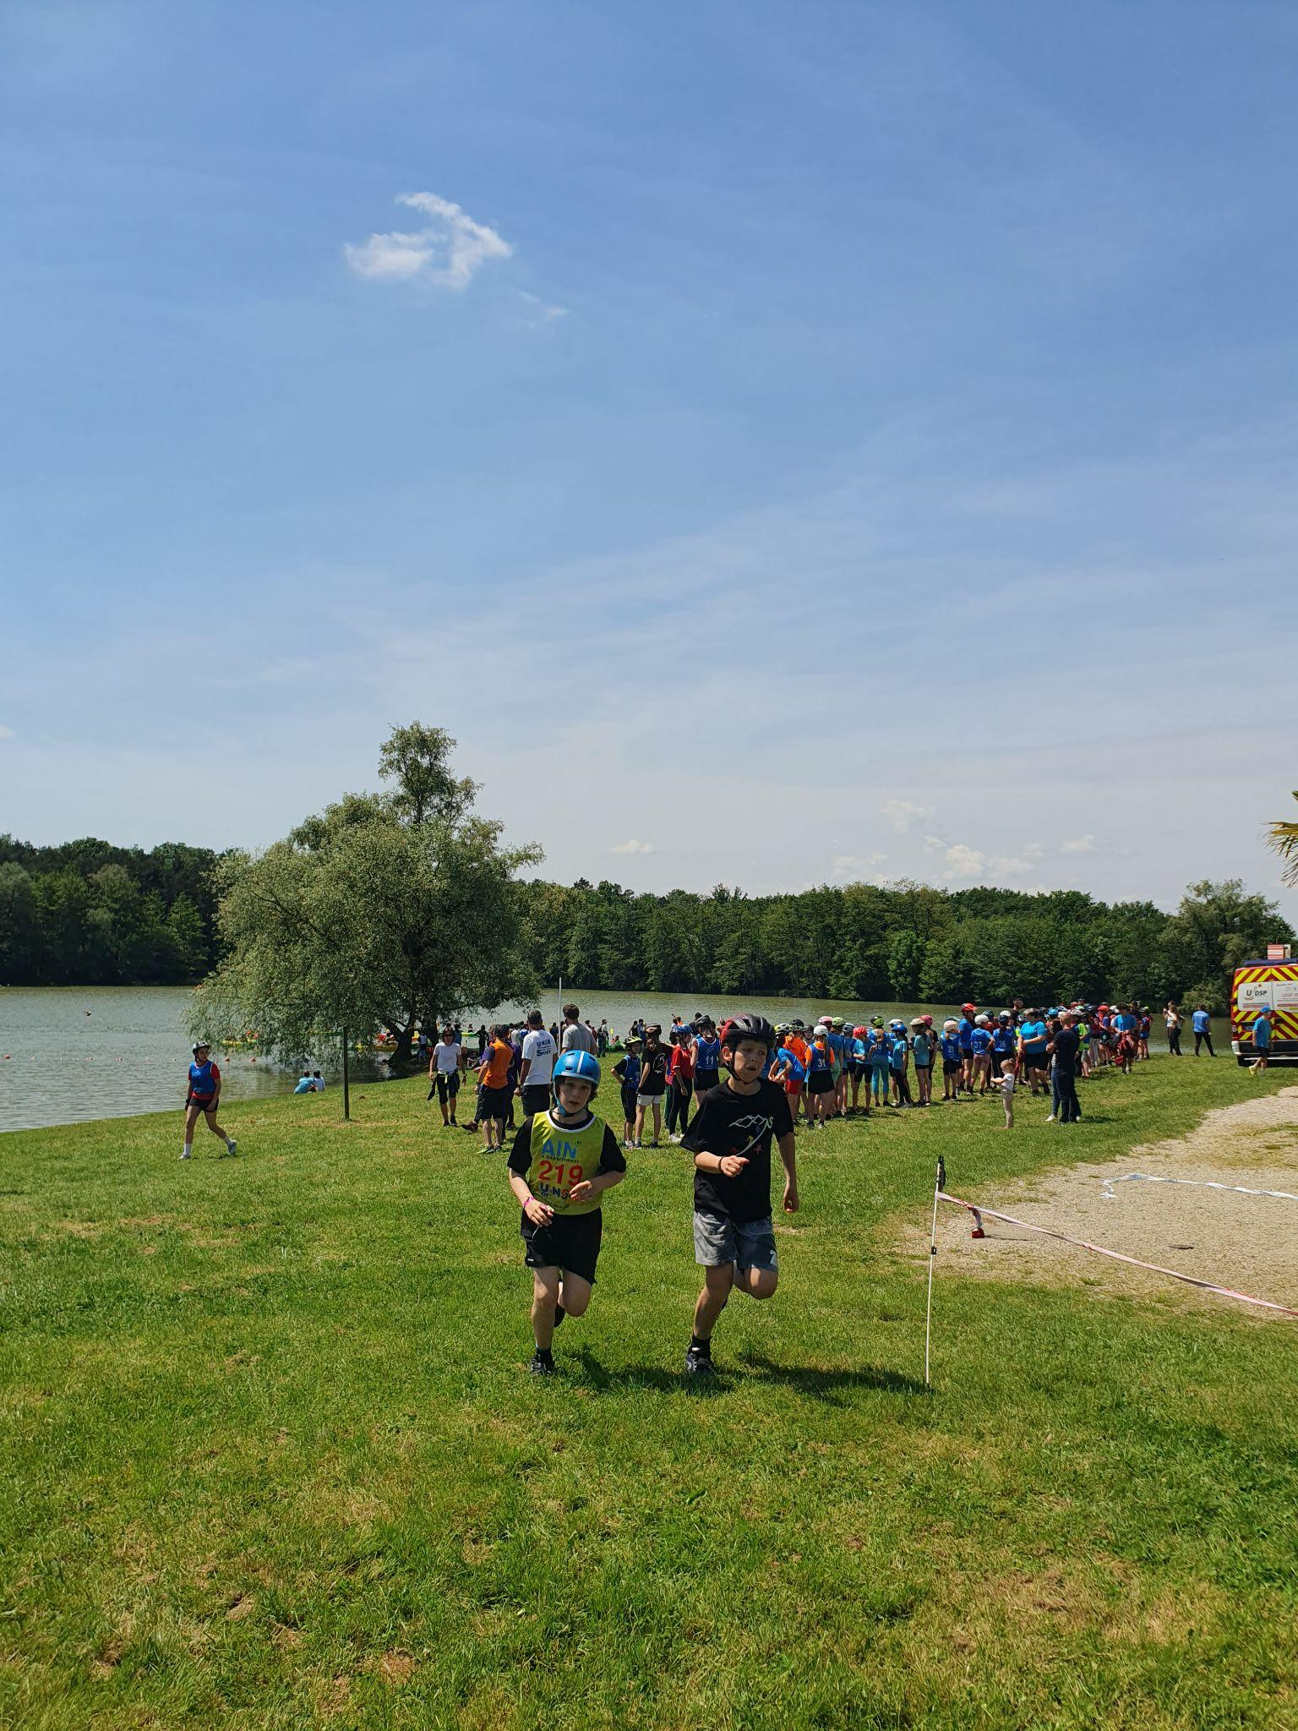
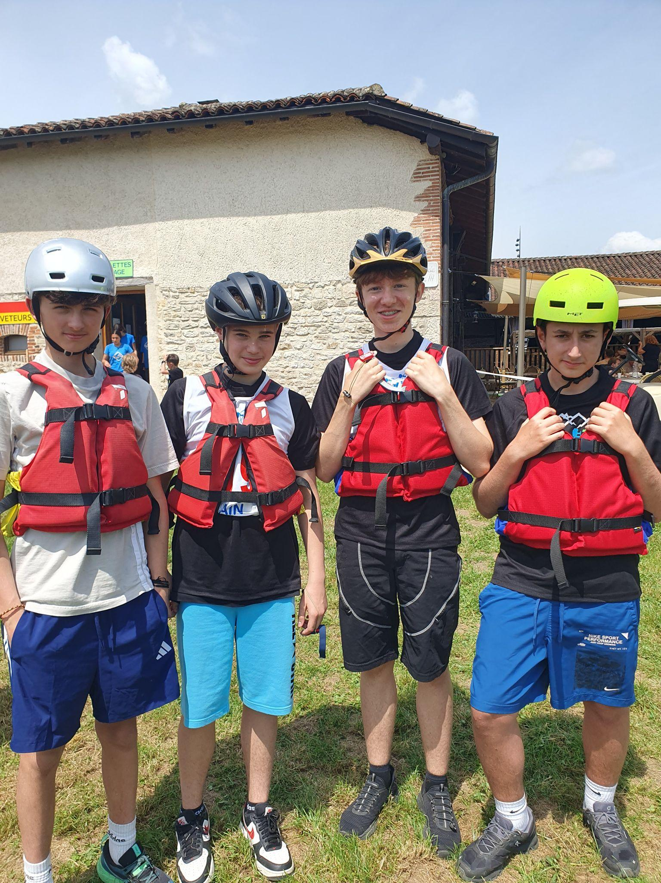
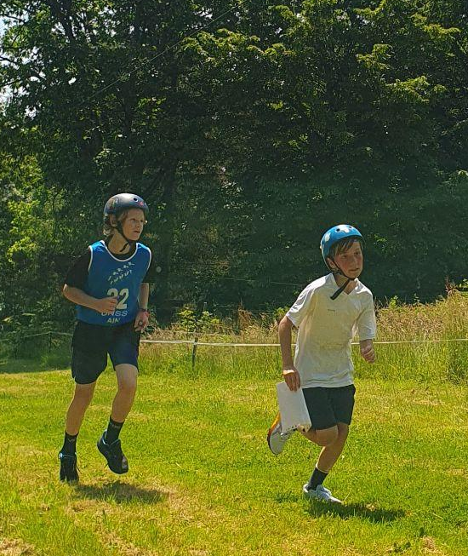
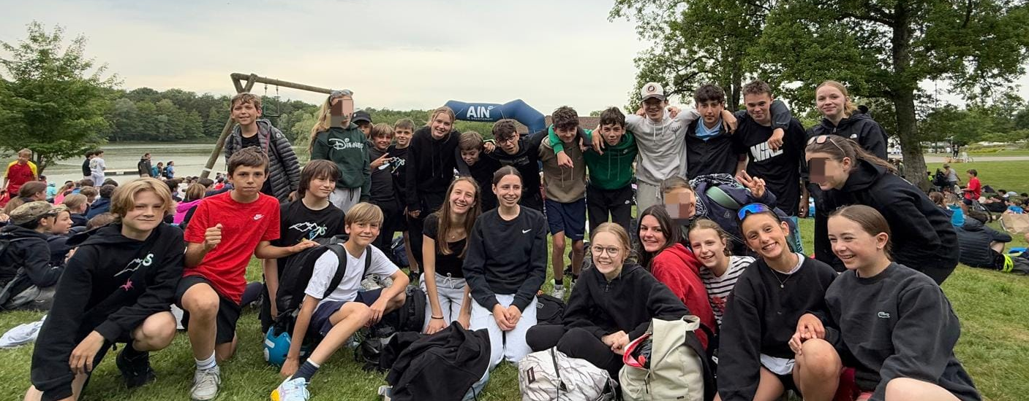
Raid départemental des collégiens
Un grand merci à Caplet Leane pour sa participation en Jeune Officiel, sans elle l'établissement ne peut pas s'inscrire.
Benjamines Filles sur 31
- Liav Levy sitruk et Bertille Muller 19e
- Ludivine Caplet et Julie Barnay 26e
Benjamin Garcon sur 51
- Nolan Castanet et Thomart Malo 10e
- Nicault Clément et Rade Victor 16e
- Hibert zack et Von euw Auguste 27e
- Carli Romain et Ferrier Hugo 29e
Minimes mixte sur 15
- Erwann Denisot et Renault Romane 4e
- Caplet Line et Flamnet Rafael 10e
- Pigneguy Nina et Girard Gabriel 12e
Minimes Garçons sur
- Cueff Côme et Blayac Maël
- Robino Max et Demarest Florian
Minimes filles sur 26
- Carbo Charlotte et Barnay Emma 4e
- Daubas Marie et Vigouroux Agathe 25e

Slide 14
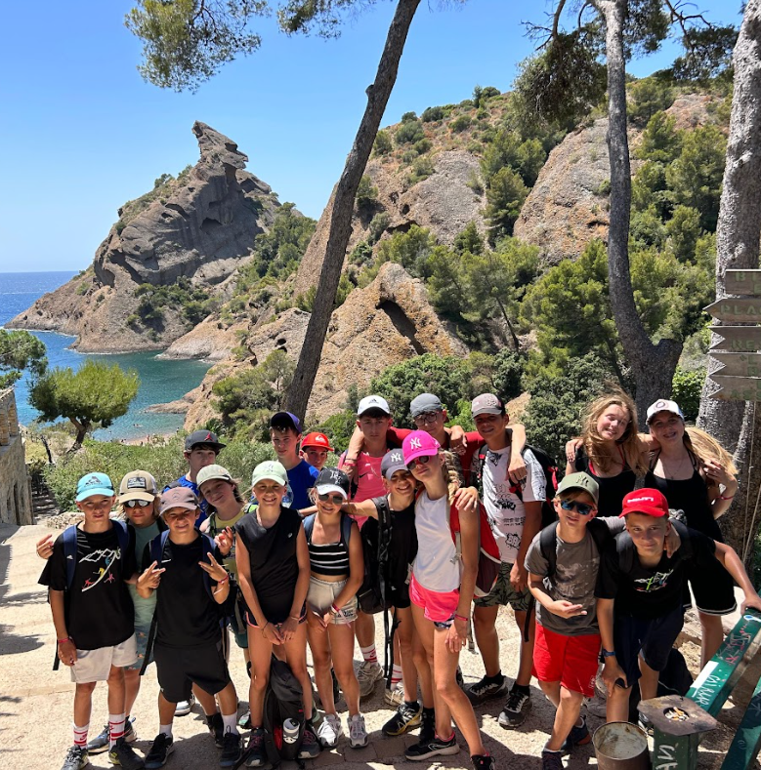
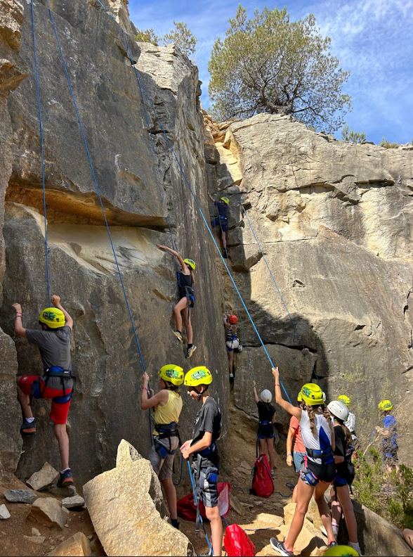
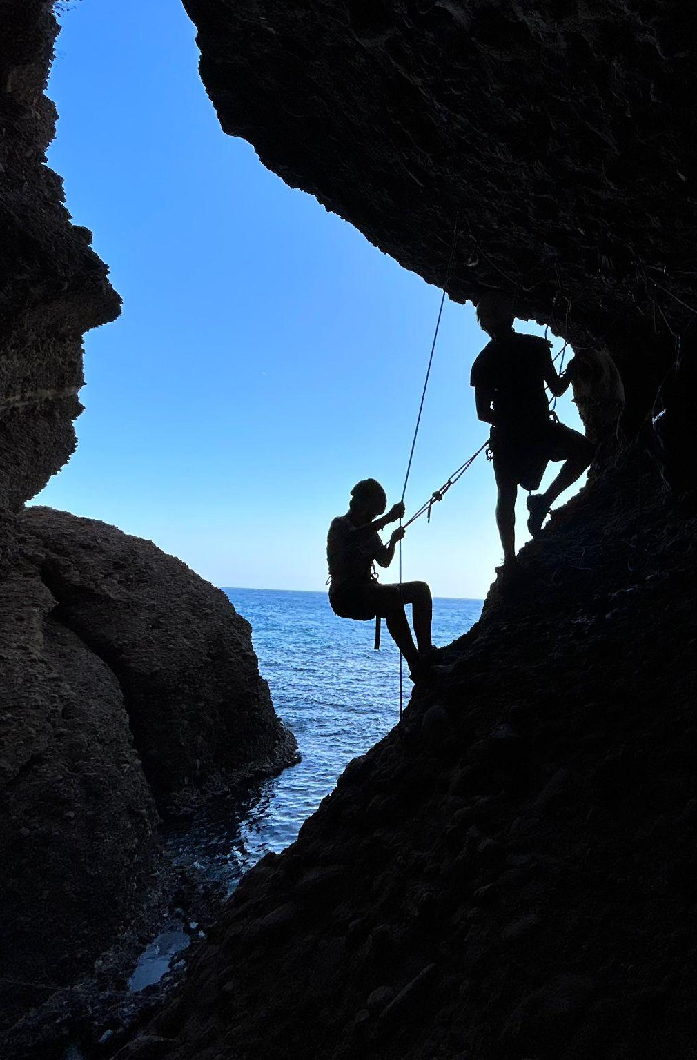
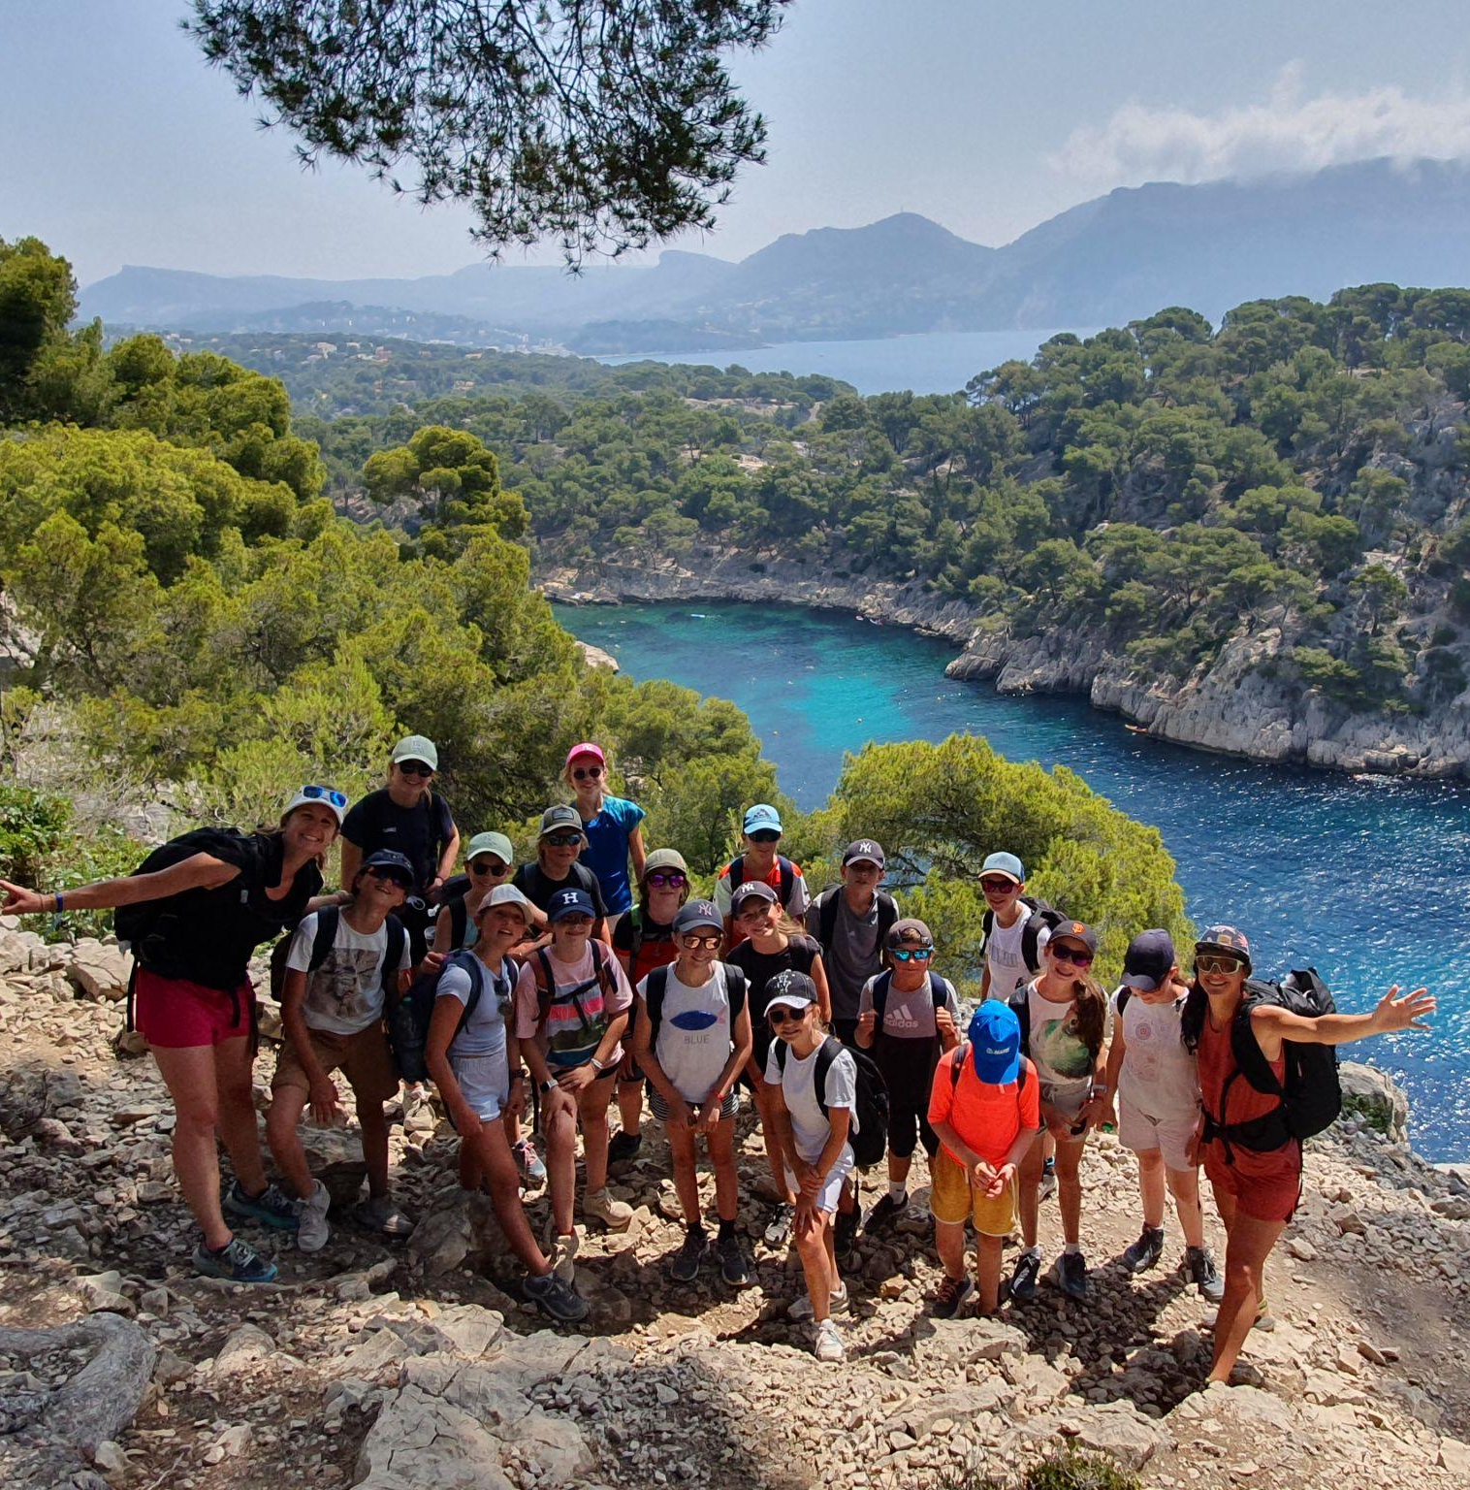
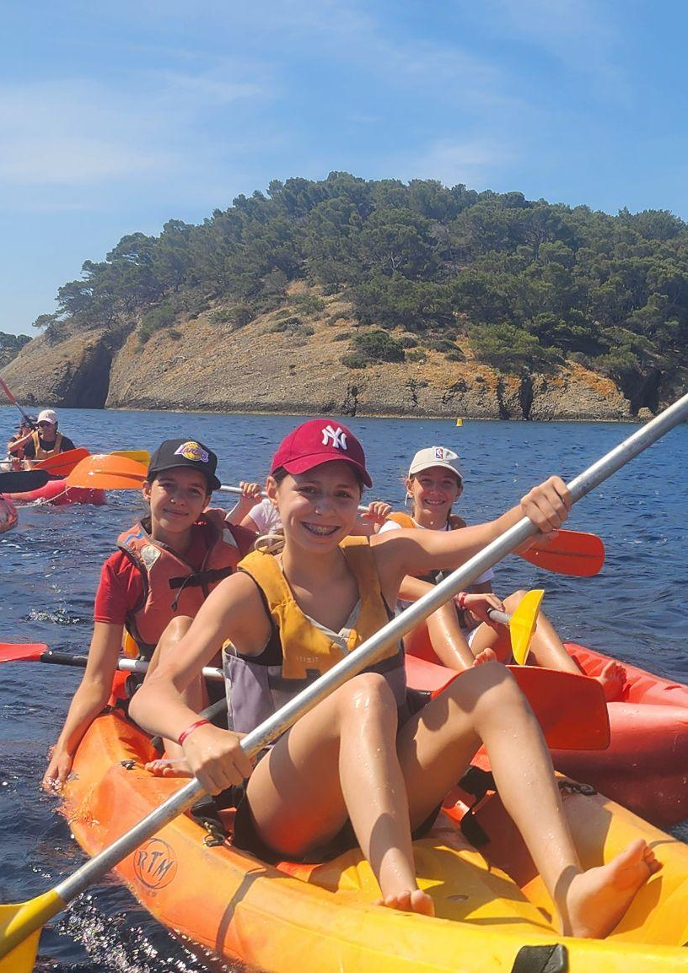
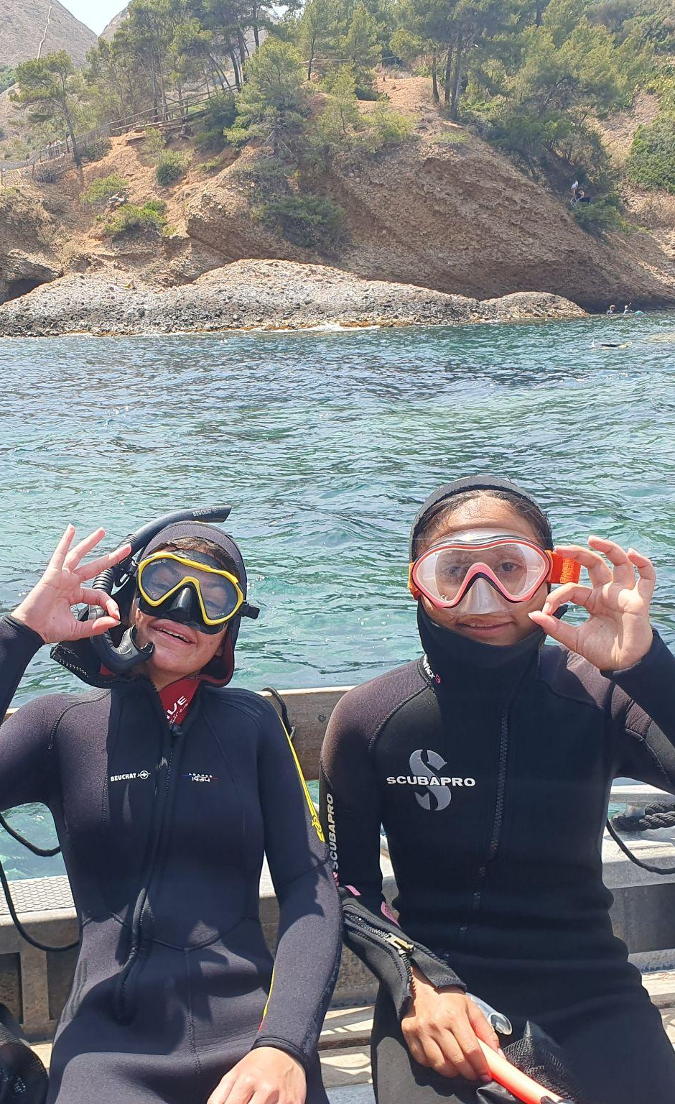
Séjour à la Ciotat
40 élèves sont partis fin juin une semaine à la Ciotat.
5 jours d’aventures avec le centre Evad asso : canoé, via corda, escalade, plongée, randonnée, et bien sûr piscine et jeux au le camping.
Une expérience réussie, reconduite de nouveau cette année !
Lien vers la vidéo et les photos du séjour 2025 :
https://drive.google.com/drive/folders/189A0W5XItMDeLuSK2WEreISRXvg4WkXn?usp=drive_link
https://tube-education-physique-et-sportive.apps.education.fr/w/w7Xn7Yk8aD74ff2h4zHkQ3

Slide 15

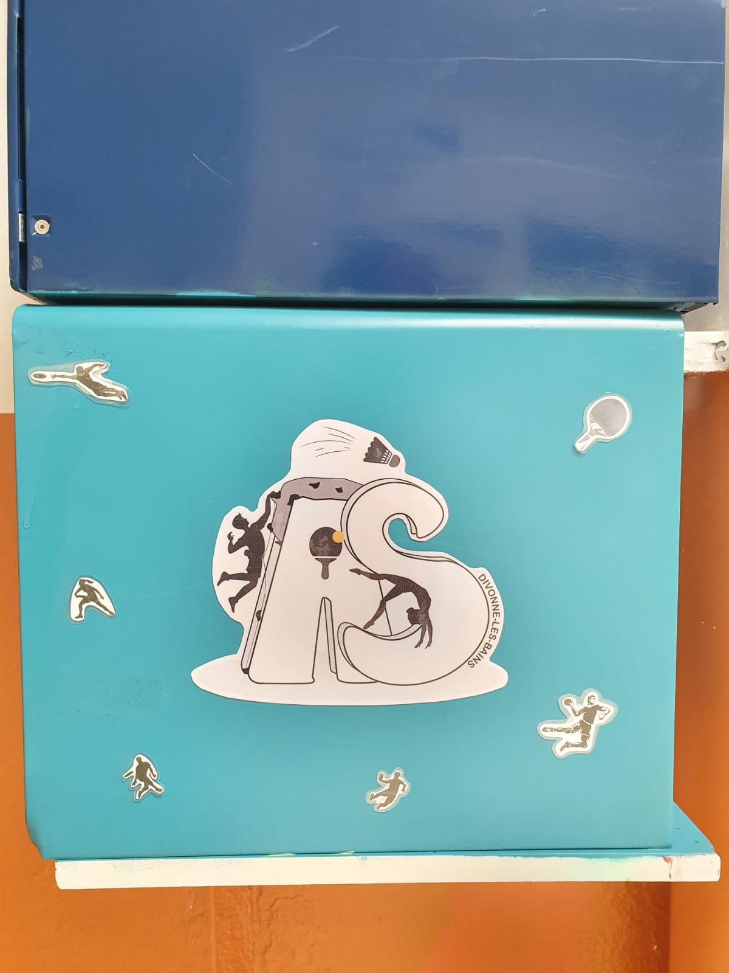
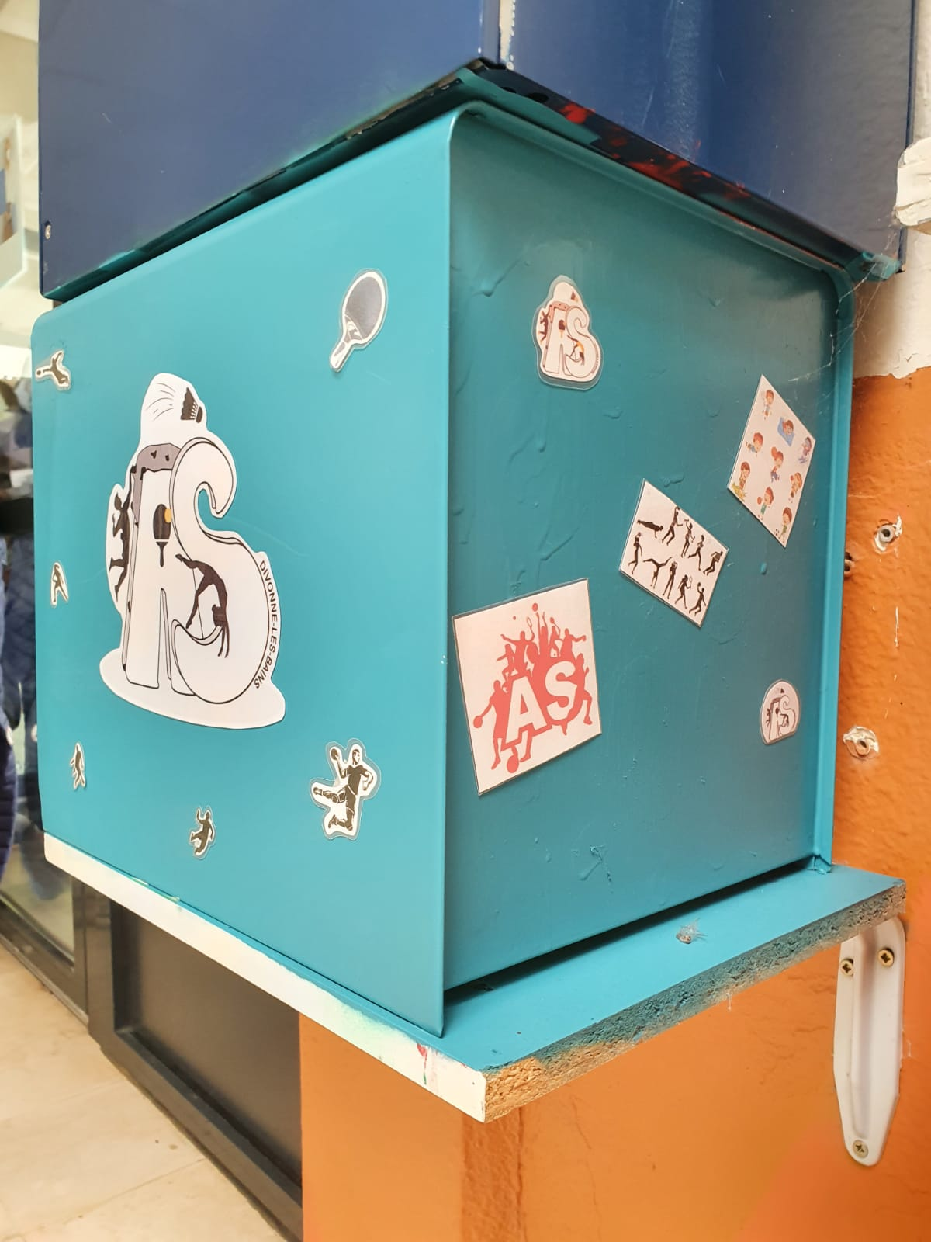
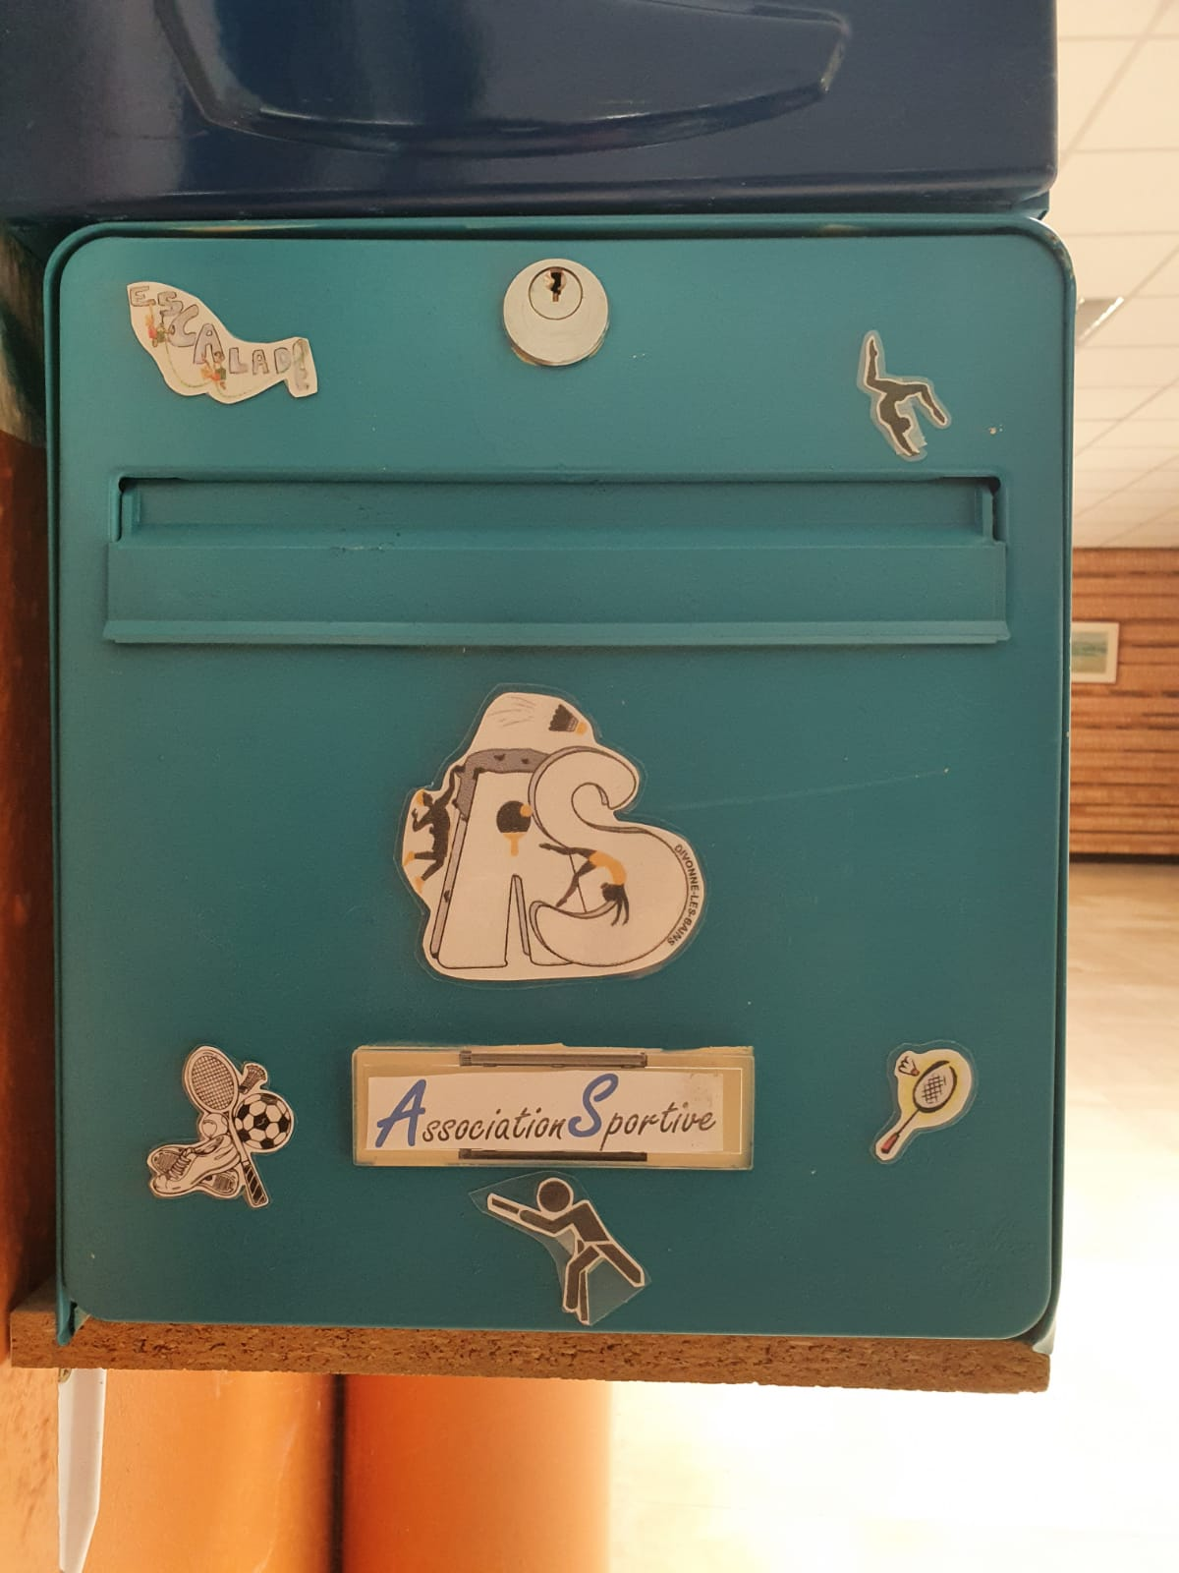

Les inscriptions 2025
Licence à 35€ payable en partie avec la « carte jeune » (25€), tour de cou offert aux nouveaux inscrits.
Nouveauté cette année, rendre une AST et une photocopie d’identité du parent qui a rempli le document avec les documents d’inscription.
Nouveauté cette année, l'inscription à l’AS escalade est plus chère car elle inclut 5 entrées à la salle de Cortigrimpe (70€).
Lien Doodle pour inscription et autorisation parentales ponctuelles pour des sorties.
Utilisation de la boîte aux lettres, pour rendre les documents.

Slide 16


Nos habits !
Nous avons réalisé de nouveaux T-shirts et de nouveaux sweats l’année dernière.
Leur achat n’est pas obligatoire mais vivement conseillé notamment pour pouvoir nous reconnaître lors des compétitions, rencontres, et autres évènements en dehors du collège.
L’argent collecté participe au fonctionnement de l’association (aide pour payer les bus, les sorties, …).
20€ le T-shirt (bleu ou violet)
35€ le sweat

Slide 17
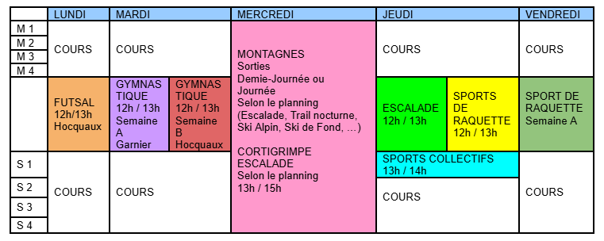
Programmation 2025 - 2026

Slide 18
Calendrier 2025
Sorties Plein Air
Grimper.Ch | Satigny | 3 décembre
Trail Nocturne | Pays de Gex | 17 décembre
Ski Alpin | Grand Bornand | 14 Janvier
Ski Alpin | La Clusaz | 11 Mars
Raid des collégiens | Val Revermont | 20 Mai
Séjour fin année | La Ciotat | Du 1er Juin au 5 Juin
Sorties AS Escalade
Cortigrimpe | St Genis | Octobre
Cortigrimpe | St Genis | Novembre
Grimper.Ch | Satigny | 3 décembre
Cortigrimpe | St Genis | Janvier
Cortigrimpe | St Genis | Mars
Cortigrimpe | St Genis | Avril ou Mai

Slide 19
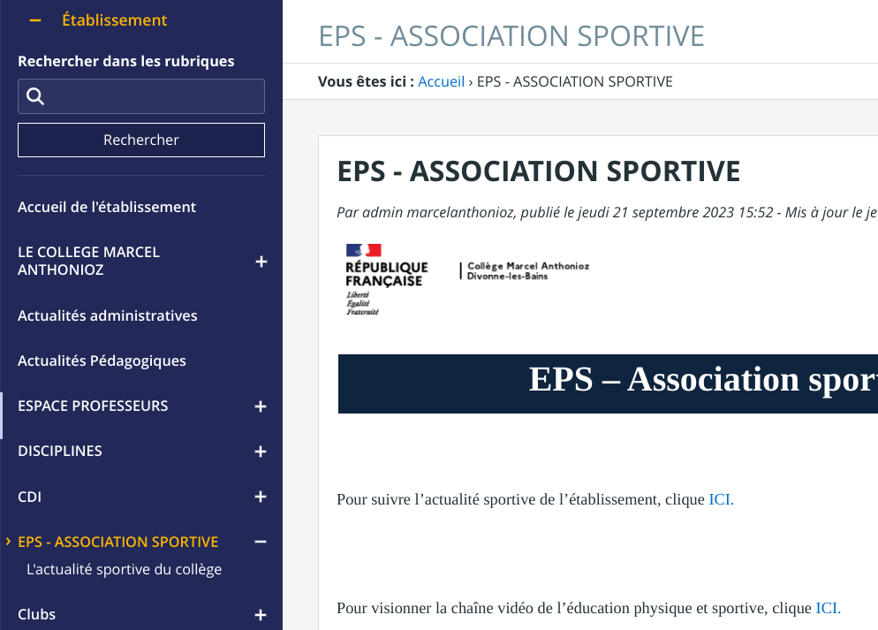
Comment avoir toutes les informations ?
Sur l’ENT dans les actualités ou aller dans l’onglet EPS et AS
Articles divers (photos, résultats, information, …)
Liens vers les vidéos pear tube et vers les documents d’inscription.
https://marcelanthonioz.ent.auvergnerhonealpes.fr/eps-association-sportive/
Panneau d’affichage de l’AS à consulter régulièrement (résultats, informations, inscriptions à récupérer, …).
Pronote pour les informations diverses adressées aux familles et élèves adhérents.

Slide 20
Projet 2025
OBJECTIFS : Favoriser la rencontre, dynamisme, convivialité, entraînement et
performance lors des rencontres UNSS
COMMENT :
AS proposé toutes les pauses méridiennes
AS le mercredi Après midi autour des activités de plein air, Randonnée, Sorties Ski, Séjour Activités Physiques de Pleine Nature, Sorties Escalade en Salle
Dynamiser le bureau des élèves : travail sur le panneau d’affichage à venir, proposition d’AS plusieurs midis, et les jeudis lors de la pause méridienne
Nouveau tee shirt avec le nouveau logo
Compétitions plein air inter-collège localisées dans le Pays de Gex, et dans le département.
Reconduction d’un séjour en fin d’année à La Ciotat (avec des dates différentes).

Slide 21
Renouvellement du bureau
  RENOUVELLEMENT soumis au vote
  ANNÉE 2025 2026
  Président : Mr Ledeur
  Trésorière : Mme Garnier
  Secrétaire : Mme Margueron
  Animateurs AS : Mme Bonnamy, Mme Garnier, Mme Hocquaux et Mme Margueron
  Président et Vice Président élève : Soane Moros et Alexie Philippe
  7 élèves membres du bureau : Morgann Celli, Ludivine Caplet, Thaïs, Julie Barnay, Margot Bouveret, Hugo Ferrier
  96 élèves présents, 0 parents.

Slide 22
Remerciements
Remerciement à Mr Ledeur, président et principal du collège et merci à l’équipe de direction de cette année pour le soutien dans les sorties et projets proposés.
Le personnel de direction, la mairie pour sa subvention, les agents, le FSE, les collègues, les parents qui nous soutiennent et nous aident si besoin.
Et merci aux élèves évidemment qui participent activement et répondent présents lors des différentes activités, et qui parfois nous aident lors de tâches diverses et variées.

